Slide 1
Comment peuvent évoluer les examens ?
Exemple des nouvelles compétences digitales, le BIM dans les diplômes du BTP
Guillaume Le Guern, professeur agrégé, lycée Violet le Duc, Versailles
Fabrice POUPON, IEN académie de Dijon
Cédric DZIUBANOWSKI, IA-IPR STI, académie de Nantes

Slide 2
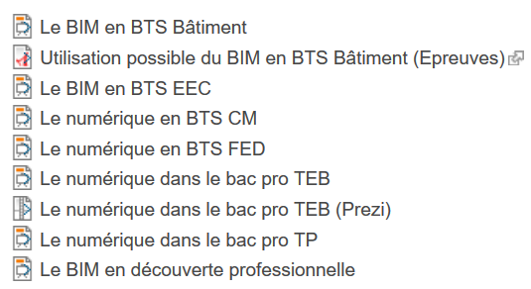
2014: Premier PNF d’impulsion, 3 journées
4 & 5 décembre 2014: le numérique dans le BTP
12 décembre 2014: le BIM dans les épreuves d’examen

Slide 3
Le BIM dans nos formations, quel état en 2018 ?
Le BIM est désormais introduit dans:
Plusieurs référentiels de formation rénovés:
BTS Métiers du Géomètre Topographe et de la Modélisation Numérique, Architectures en Métal, Enveloppe des Bâtiments…
Les examens, évaluation obligatoire de compétences BIM:
Baccalauréats professionnels (Techniciens du bâtiment, organisation du gros œuvre …)
BTS (Bâtiment, Travaux Publics, Fluides Energies et Domotique …)
Formations des enseignants dans la plupart des académies, y compris outre-mer
Réunion, Antilles, Guyane, Nouvelle Calédonie, Polynésie …

Slide 4
Intégration des outils BIM dans les diplômes
Evolutions des épreuves du BTS FED

Slide 5
Historique d’une mise en œuvre progressive
Parution du référentiel BTS FED au BO en avril 2014
Premières sessions sans BIM (ou presque)
Montée progressive des compétences, accompagnée par :
La mise à disposition de ressources sur Eduscol (fin 2015);
La mise en place de formations aux PAF.
Montée progressive des exigences définies par un calendrier :
Consultation des centres de formation pour étudier la faisabilité;
Identification des compétences « bimées »;
Usage obligatoire du BIM pour la session 2019 en projet (U61).

Slide 6
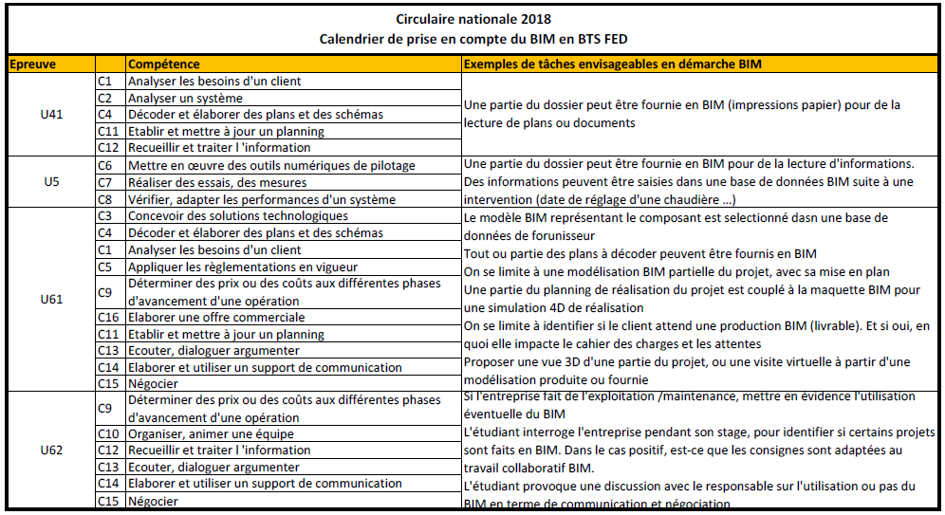
Mise en place de calendriers de prise en compte du BIM aux examens de BTS
2017: Bâtiment
2018: Fluides -énergies-domotique, Enveloppe des bâtiments, Travaux Publics

Slide 7
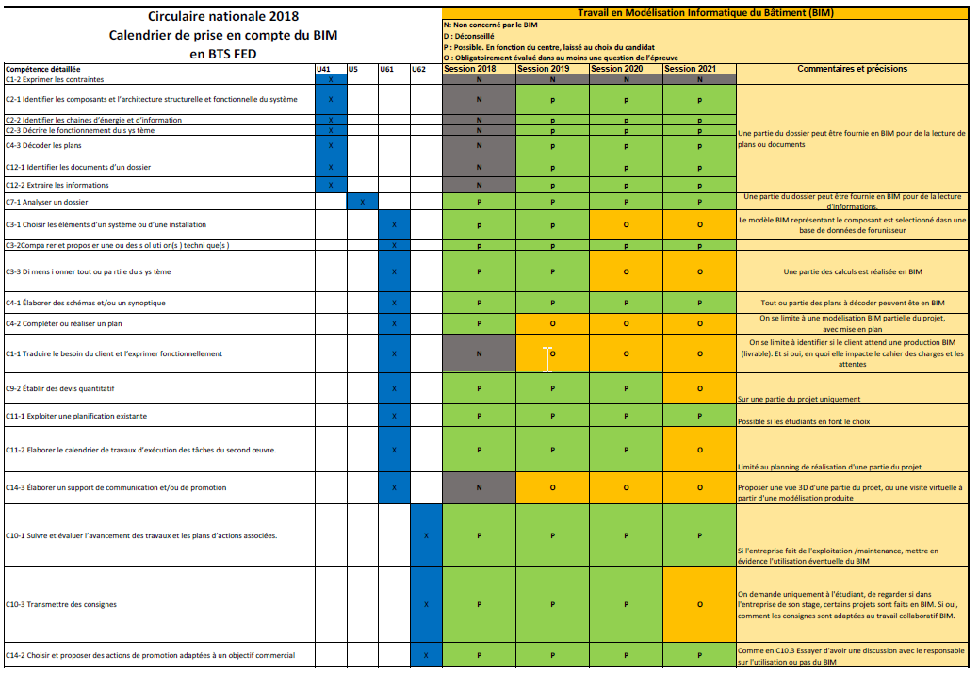
Prise en compte obligatoire progressive aux examens

Slide 8
Problématiques pédagogiques à résoudre
Développer les compétences BIM des étudiants :
Utiliser l’outils BIM tout au long de la formation;
Faire découvrir les concepts intégrés par l’outils BIM par comparaison avec d’autres outils moins « boite noire » (analyse);
Adapter les didacticiels aux besoins des étudiants (granularisation, usage de la vidéo, …).
Proposer une ressource pédagogique BIMEE aux étudiants :
Trouver des dossiers « entreprises » traités en BIM (encore difficile);
Réaliser des maquettes « soi même » (« bimiser » des dossiers pédagogiques existants);
Faire réaliser des maquettes supports aux étudiants;
Ne réaliser que la plus value BIM MEP sur des dossiers « classiques » (AUTOCAD).

Slide 9
Evolution de l’épreuve de projet U61
Un travail collaboratif renforcé :
L’outil intègre complètement le travail collaboratif;
Le rôle de chaque étudiant dans le cadre de ce travail collaboratif évolue (prise de responsabilité, communication accrue, désignation de pilote ou BIM manager, …).
Des phases calculatoires allégées au profit d’une analyse technologique plus approfondie :
L’intégration de solutions technologiques dans la maquette oblige les étudiants à raisonner technologie à chaque instant (matériaux, matériel, interférences, ….);
L’outils permet de générer de nombreux résultats de calcul qui obligent les étudiants à mettre en œuvre leurs capacités d’analyse de ces résultats;
L’outils facilite la validation et l’optimisation des choix dans le cadre d’une épreuve en temps imparti (120h).

